Slide 1
Любовь
Выполнил: Руцкий Александр Сергеевич зт-11(3)

Slide 2
Проблема:
Любовь — самая важная, вековечная тема и она же есть основа бытия человека. Проблема любви в человеческой жизни является не только самой древней, но и всегда актуальной, до сих пор не решенной. Каждый пытается решить ее для себя и для каждого она глубоко индивидуальна.
Цель проекта:
Выяснить, что такое любовь. Рассмотреть любовь в различных эпохах философии. Выяснить существует, ли любовь или нет.

Slide 3
Задачи проекта:
Описать любовь. Сформулировать единое определение любви. Написать заключение

Slide 4
Античная философия
Античных философов мало интересовал вопрос, что такое любовь. В ней не видели тайны. Она просто есть, как есть космос, боги, люди, животные, растения и многообразные вещи, наполняющие космос. Любовь для древних греков не более загадочна, чем все остальное, разве что притягательнее многих иных вещей. Свои представления о любви литераторы и философы античности выражали обычно посредством мифологических образов. В древней
В Греции любовь называли разными словами: «эрос», «филия», «сторге», «агапэ».
«Эрос» - у древних греков главным образом половая, страстная любовь.
«филия» - это более спокойная любовь. Например любовь к родине, родителям и т.д.
«Агапэ» - еще более мягкая любовь, чем «филия». В её основе жертвенная и снисходящая любовь к «ближнему».
«Сторге» - это любовь привязанность, особенно она, преобладает в семье, когда люди уже привязаны друг к другу.

Slide 5
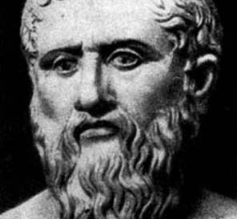
Платон
Каждый из нас - это половинка человека, рассеченного на две части, и поэтому каждый всегда ищет соответствующую ему половину. Поэтому любовь - это жажда цельности и стремление к ней.

Slide 6
Философия средних веков
Гибель античного мира привела к тому, что многие нравственные и духовные ценности, ставшие завоеванием культуры, утратили свое значение и были либо обесценены, либо попросту забыты. Так произошло с концепцией античного эроса. Эротические функции любви, эротическое восхождение к знанию, одушевление телесности сменились совершенно иным пониманием любви, которое в большей мере соответствовало характеру и потребностям христианской религии. У христианских авторов концепция эроса сменилась концепцией агапе. В отличие от эроса как олицетворения чувственного желания, страстного, порой экстатического чувства агапе представляет в греческом языке более рассудочное отношение, близкое понятию "уважение", "оценка".

Slide 7
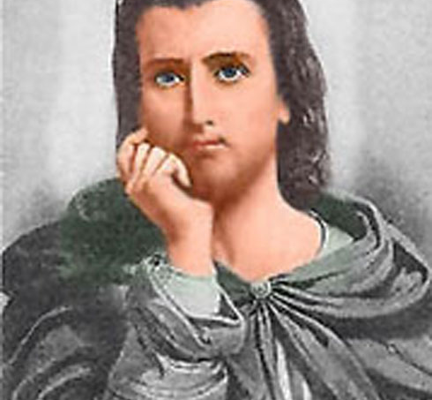
Пьер Абеляр
Любовь - одно из зол, которых нельзя скрыть; одно слово, один нескромный взгляд, иногда даже молчание выдают ее.

Slide 8
Философия возрождения
Выделяют три периода в развитии теории любви в эпоху Возрождения, разумеется, достаточно условно: поэтический, философский и эротико-дидактический.
Первый период – это Проторенессанс, время сформирования новой итальянской поэзии, с зарождением «сладостного нового стиля» , предмет которого по преимуществу любовь.
Второй период – это в основном XV век – время появления философских трактатов о любви, с включением в одно целое учения о бытии, о познании, этики и эстетики.
Третий период – это в основном XVI век – время, когда философские изыскания о любви соприкасаются непосредственно с самой жизнью, с образом жизни знати, с постановкой вопросов о реальной любви

Slide 9
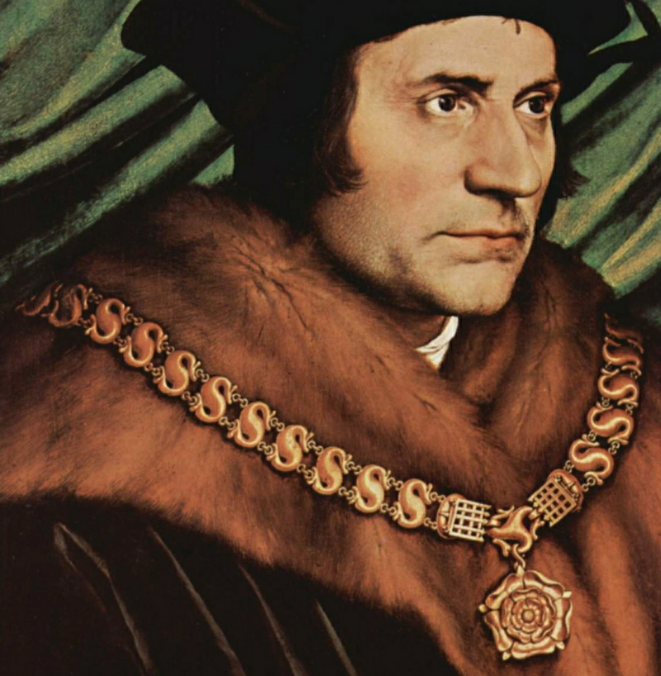
Томас Мор
Любовь дороже всех сокровищ. Она алмаз, которого не могут купить даже цари. Она - целый мир, хотя ее обнимают двумя руками

Slide 10
Философия Нового Времени
В 17 веке возникают иные концепции.
Рене Декарт в работе "Страсти души" дает психологически-механическое определение души "...любовь есть волнение души, вызванное движением духов, которые побуждают душу добровольно соединиться с предметами, которые кажутся ей близкими".
Лейбниц особое внимание уделяет любви-дружбе, которая развивает в человеке черты жертвенной и бескорыстной самоотверженности. Лейбниц критиковал Декарта за то, что тот не отделял бескорыстное и светлое чувство любви от эгоистичного и темного тяготения к наслаждению. Подлинная любовь по Лейбницу означает стремление к совершенству, и она заложена в самых сокровенных глубинах нашего Я.
Чем ближе приближалась французская революция, тем легкомысленнее становилось отношение к этому чувству. Любовь века рококо - это уже не любовь, а лишь подражание ей.
Конец 18-го - начало 19-го века - период романтизма. Апогей гуманистического толкования любви в периоды немецкого Просвещения был достигнут в творчестве И. В. Гете, который демонстрирует неисчерпаемую палитру состояний человеческих душ в разные эпохи у разных народов. Любовь формирует личность, окрыляет ее и вселяет в нее мужество, делая ее способной идти наперекор всему, даже собственной жизни ("Страдания юного Вертера"), бросая вызов предрассудкам губит в своей роковой судьбе, но и спасает и очищает ("Фауст")

Slide 11
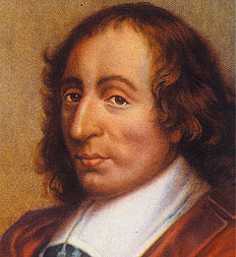
Блез Паскаль
В любви молчание дороже слов. Хорошо, когда смущение сковывает нам язык: в молчании есть свое красноречие, которое доходит до сердца лучше, чем любые слова. Как много может сказать влюбленный своей возлюбленной, когда он в смятении молчит, и сколько он при этом обнаруживает ума.

Slide 12
Заключение
Таким образом, рассмотрев любовь в различных эпохах философии, для себя я сформировала особое определение любви. Любовь - это не просто половая страсть с целью совокупления, но и нечто возвышенное. Человек не может жить без любви, так как она его облагораживает.
Любовь - начало всех начал. Никто не может точно знать, когда посетит его это чувство. Но она меняет к лучшему или кидает в пропасть навсегда..
Любовь может лишь несовершенно и частично реализоваться в мире. И, тем не менее, если душа узнала, что любовь есть оздоровляющая, благодатствующая сила Божия, то, как писал С. Франк, «никакое глумление слепцов, безумцев и преступников, никакая холодная жизненная мудрость, никакие приманки ложных идеалов – идолов – не могут поколебать ее, истребить в ней это знание спасительной истины».

Slide 13
Список литературы:
1. Философия любви. Ч. 1/Под общ. ред. Д. П. Горского; Сост. А. А. Ивин. – М.: Политиздат, 1990.
2. Василев К. Любовь . М.: Прогресс, 1992.
3. Василев С. Психология любви . М.: Интерпринт, 1992.
4. Жуховицкий Л. Счастливыми не рождаются... М.: Просвещение, 1989.
5. Рюриков Ю. Три влечения. М.: Прогресс, 1984.
6. Соковня И. Бессонница в ожидании Любви . М.: Просвещение, 1992.
7. Фромм Э. Искусство любви . Минск: Полифакт, 1990.
8. А. Рубенис. Сущность любви. М.: Политиздат, 1989.

